Slide 1
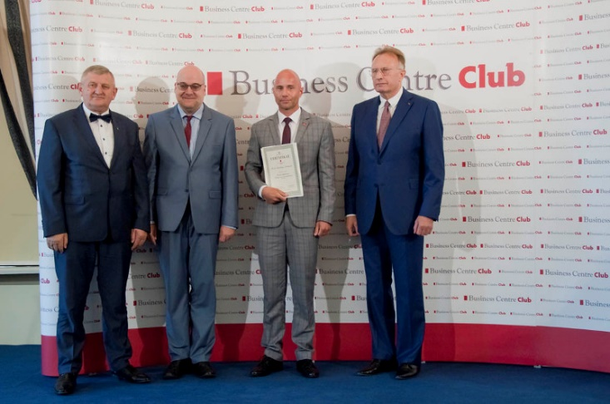
Patryk Hanisch Naczelnik Urzędu Skarbowego w Siedlcach – laureata konkursu „Urząd Skarbowy Przyjazny Przedsiębiorcy”

Slide 2
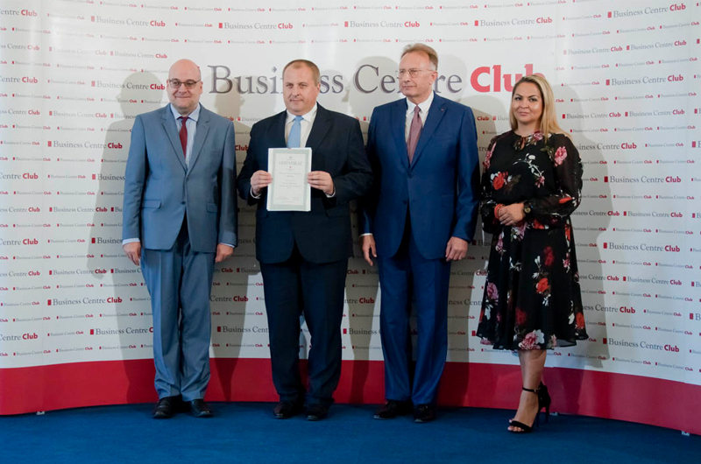
Radosław Słoniewski Naczelnik Pierwszego Urzędu Skarbowego w Radomiu – laureata konkursu „Urząd Skarbowy Przyjazny Przedsiębiorcy”

Slide 3
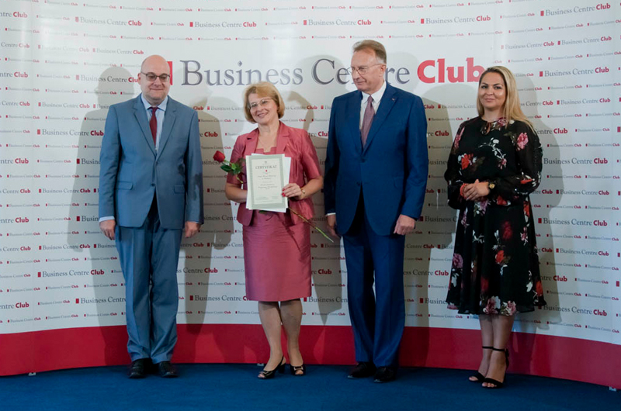
Bożena Rusinowska Naczelnik Drugiego Urzędu Skarbowego w Radomiu – laureata konkursu „Urząd Skarbowy Przyjazny Przedsiębiorcy”

Slide 4
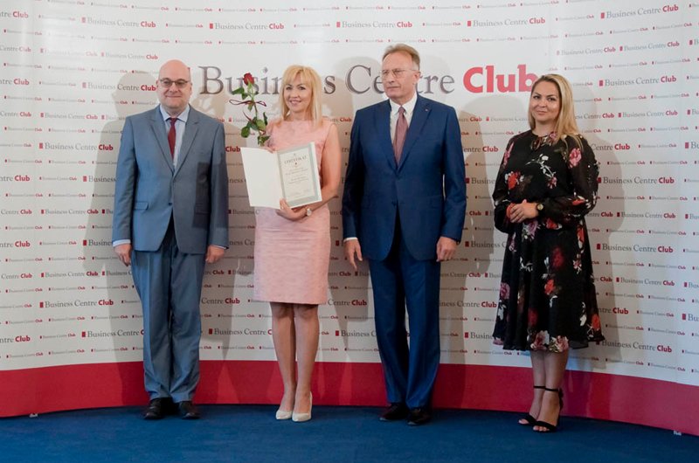
Marzena Grzyb Naczelnik Trzeciego Mazowieckiego Urzędu Skarbowego w Radomiu – laureata konkursu „Urząd Skarbowy Przyjazny Przedsiębiorcy”

Slide 5
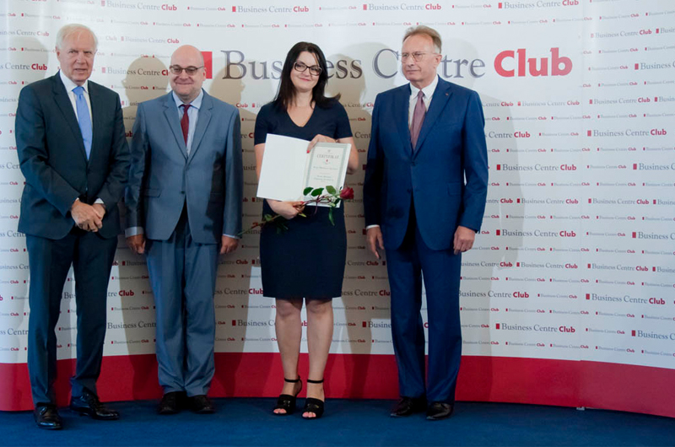
Edyta Waligóra Naczelnik Urzędu Skarbowego w Legionowie – laureata konkursu „Urząd Skarbowy Przyjazny Przedsiębiorcy”

Slide 6
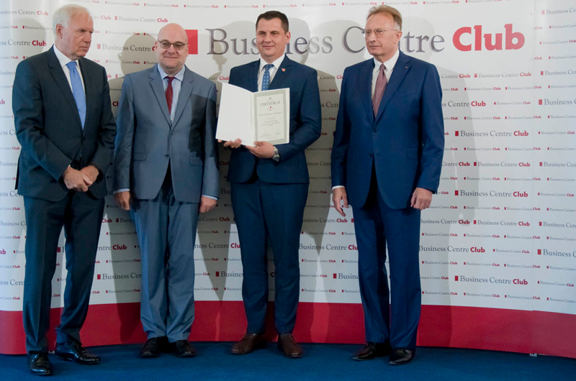
Grzegorz Magnuszewski Naczelnik Urzędu Skarbowego w Przasnyszu – laureata konkursu „Urząd Skarbowy Przyjazny Przedsiębiorcy”

Slide 7
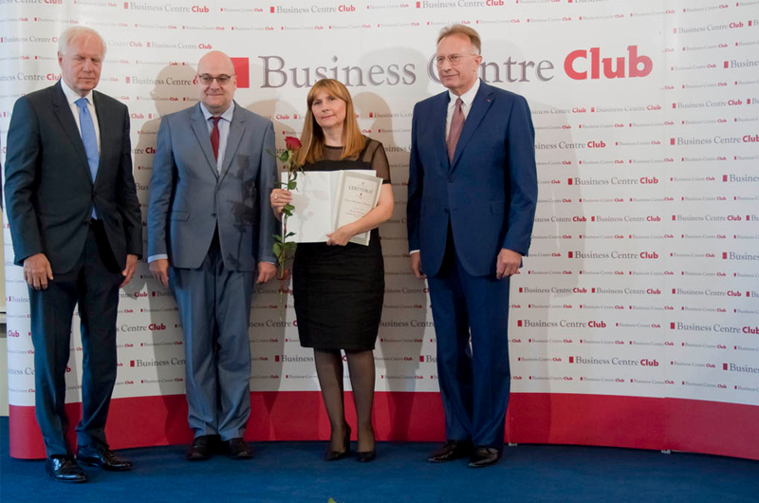
Dorota Mielcarek Naczelnik Urzędu Skarbowego w Pruszkowie – laureata konkursu „Urząd Skarbowy Przyjazny Przedsiębiorcy”

Slide 8
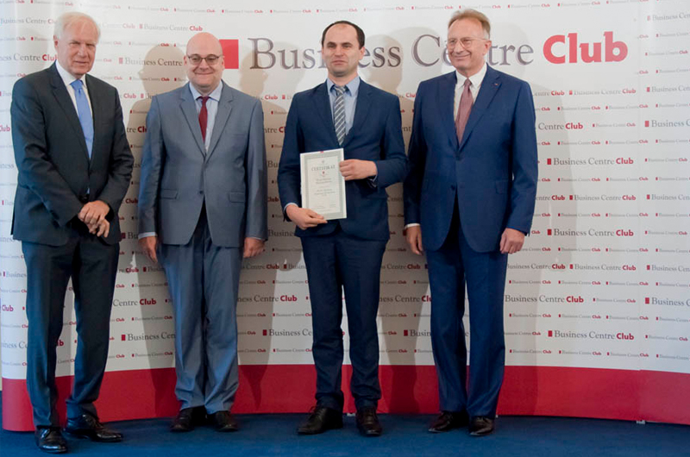
Wojciech Kustra Naczelnik Urzędu Skarbowego Warszawa-Mokotów – laureata konkursu „Urząd Skarbowy Przyjazny Przedsiębiorcy”

Slide 9
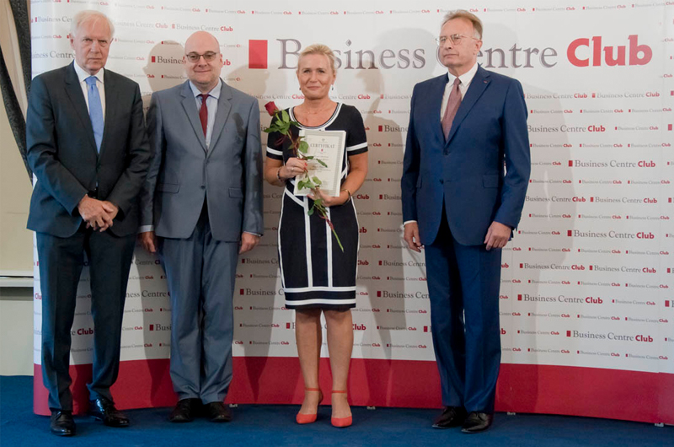
Beata Brzezińska Naczelnik Urzędu Skarbowego Warszawa-Wawer - laureata konkursu „Urząd Skarbowy Przyjazny Przedsiębiorcy”

Slide 10
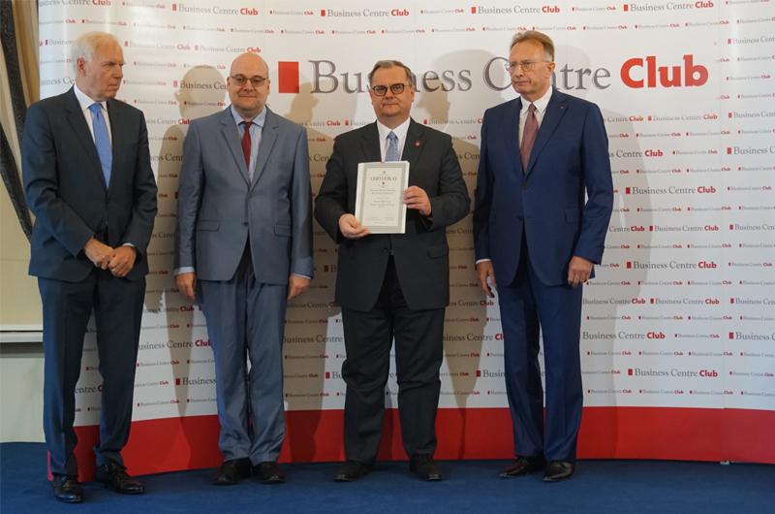
Sylwester Kiełbiowski Naczelnik Pierwszego Urzędu Skarbowego Warszawa-Śródmieście - laureata konkursu „Urząd Skarbowy Przyjazny Przedsiębiorcy”

